Slide 1
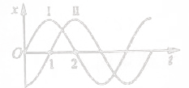
1. 图示为两个同方向，同频率的谐振动的位移-时间曲线，则谐振动 Ι 和谐振动Ⅱ的相位差 Δϕ=ϕ_{Ⅱ} −ϕ_{Ι}
$$T=4s, ω=\frac{2π}{T}=\frac{π}{2}$$
$$x_{1}=Acos\left(\frac{π}{2}t+φ_{1}\right)$$
解：
$$x_{2}=Acos\left(\frac{π}{2}t+φ_{2}\right)$$
$$t=0时,$$
谐振动1
谐振动2

Slide 2



由旋转矢量法求初始相位，然后再求相位差
x

Slide 3
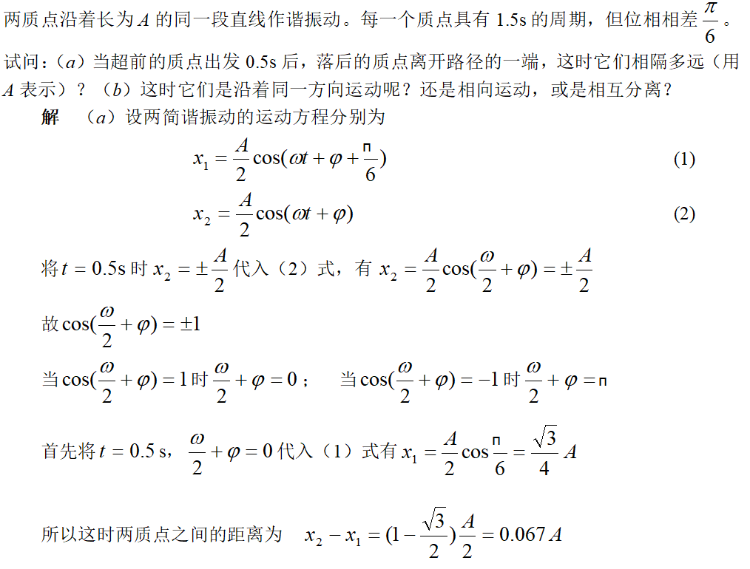
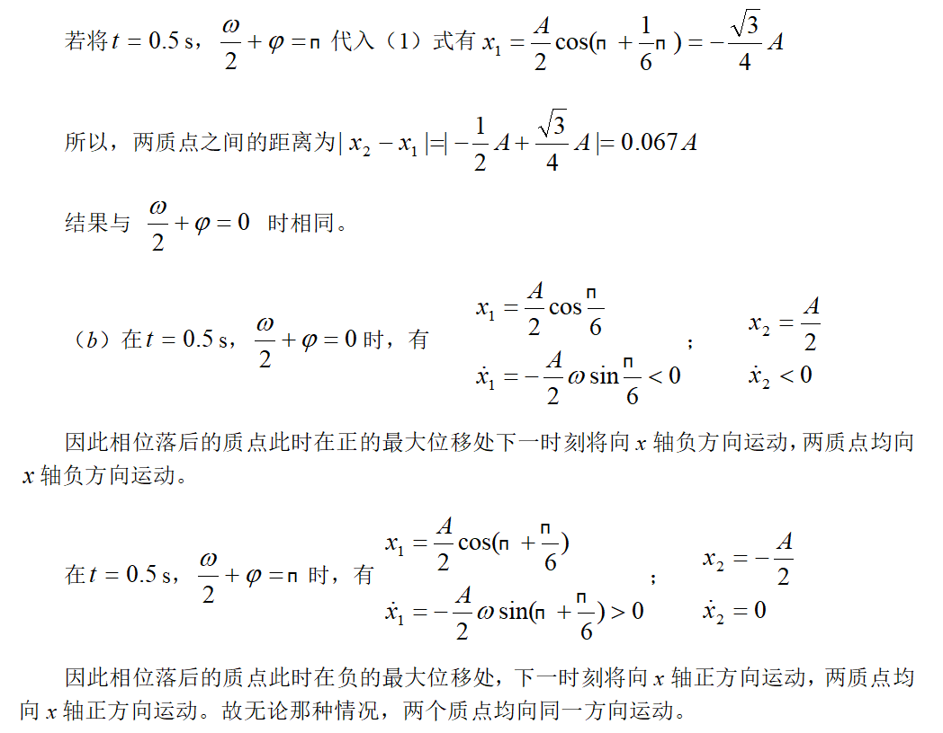

Slide 4
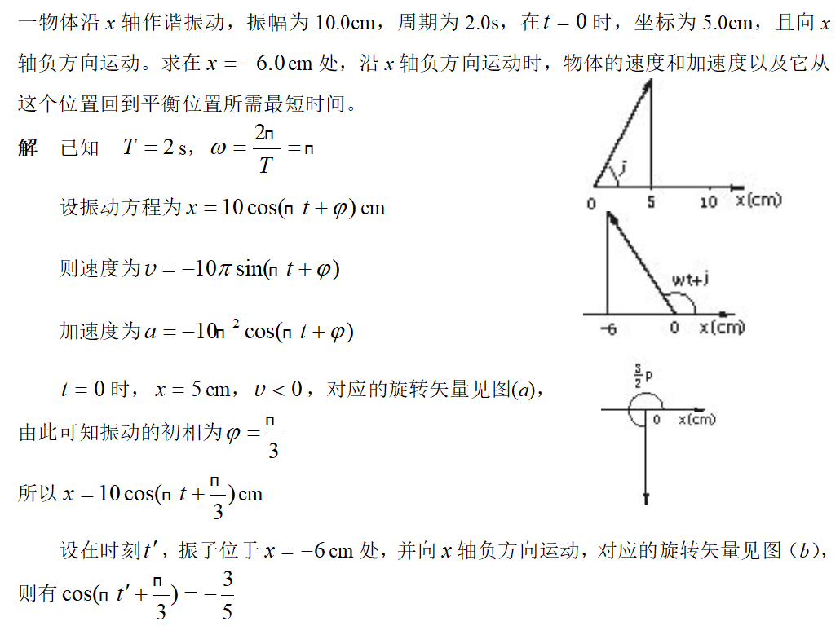
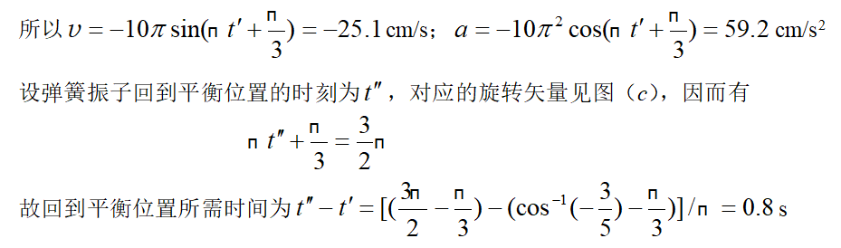

Slide 5
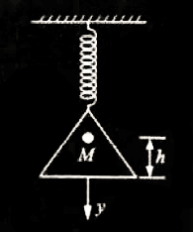
4. 一轻弹簧的劲度系数为k，下端悬一质量为m的盘子，今 有一质量为M的物体从离盘底h高处自由下落到盘中，并和盘子粘在一起，于是盘于开始振动。
(1) 求此时的振动周期与空盘子作振动时的同期的比值?
(2) 取物体落入盘中后的平衡位置为坐标原点，坐标的正方向向下，并以碰撞结束时开始计时，试写出振动的振幅和振动方程。

Slide 6
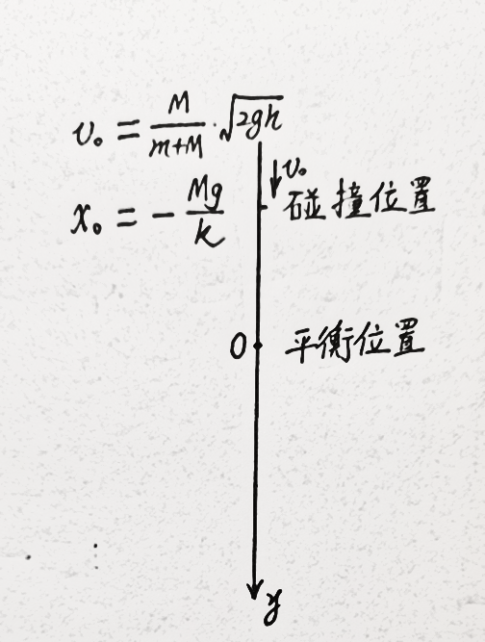
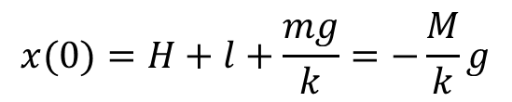
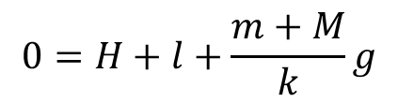



物体与托盘粘结在一起的过程用时极短，因此可以应用动量守恒定律来计算初始时刻的初速度，计算如下：
$$V_{M}=\sqrt{2gh}$$
$$MV_{M}=(M+m)V_{0}$$
即初始速度$V_{0}=\frac{M}{M+m}\sqrt{2gh}$
规定物体落入托盘后的平衡位置为坐标原点，则由平衡位置和碰撞结
束位置可得，有：
$$0=H+l+\frac{m+M}{k}g$$
$$x(0)=H+l+\frac{mg}{k}=−\frac{M}{k}g$$
上式中的H为弹簧上端的位置坐标，l为弹簧的原长。

Slide 7
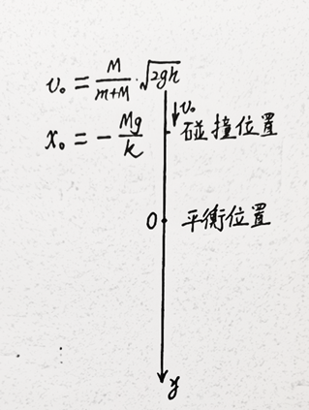
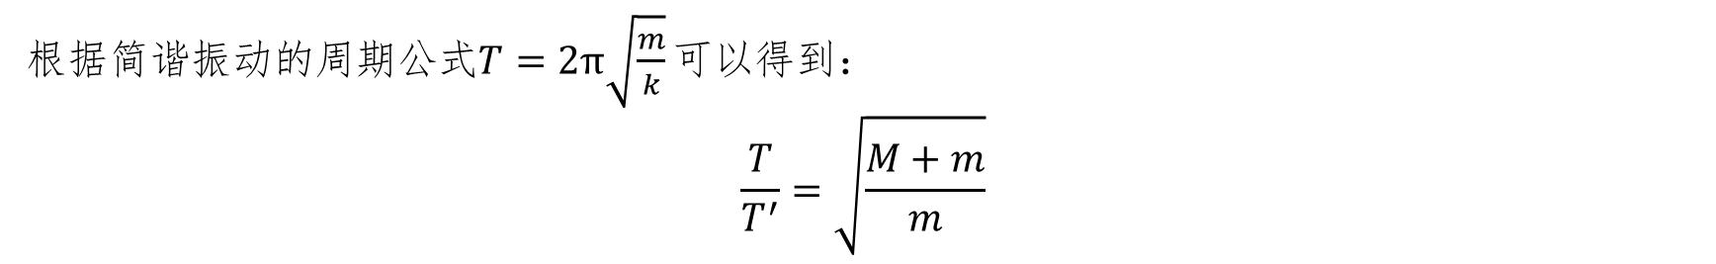
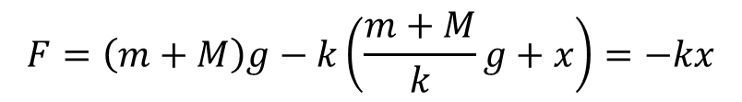
（1）求此时的振动周期与空盘子作振动时的周期的比值?
当振子距离平衡位置为x时，振子受到的作用力为：
$$F=\left(m+M\right)g−k\left(\frac{m+M}{k}g+x\right)=−kx$$
所以物体的振动是简谐振动。
根据简谐振动的周期公式$T=2π\sqrt{\frac{m}{k}}可以$得到：
$$\frac{T}{T^{′}}=\sqrt{\frac{M+m}{m}}$$

Slide 8
(2)取物体落入盘中后的平衡位置为坐标原点，坐标的正方向向下，并以碰撞结束时开时计时，试写出振动的振幅和振动方程
假设振动的振幅为A，振动的方程是$x\left(t\right)=Acos(ωt+φ)$
则时间t=0时可得：
$$x\left(0\right)=Acosφ=−\frac{Mg}{k}$$
$$V\left(0\right)=\dot{x}\left(0\right)=−Aωsinφ=\frac{M}{M+m}\sqrt{2gh}$$
因此，得到：
$$A=\sqrt{{x(0)}^{2}+\frac{{V(0)}^{2}}{ω^{2}}}=\sqrt{\frac{M^{2}g^{2}}{k^{2}}+\frac{2ghM^{2}}{k(m+M)}}$$

Slide 9
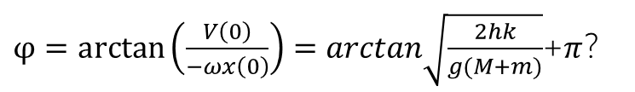
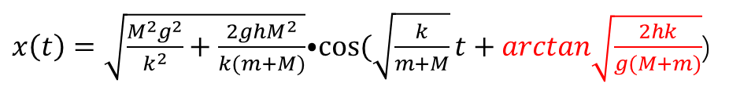
相位角$φ$的计算：
$φ=\arctan\left(\frac{V\left(0\right)}{−ωx\left(0\right)}\right)=arctan\sqrt{\frac{2hk}{g(M+m)}}$+$π$？
我们可以得到振动方程如下：
$x\left(t\right)=\sqrt{\frac{M^{2}g^{2}}{k^{2}}+\frac{2ghM^{2}}{k(m+M)}}$⦁$cos⁡(\sqrt{\frac{k}{m+M}}t+arctan\sqrt{\frac{2hk}{g(M+m)}}$)

Slide 10
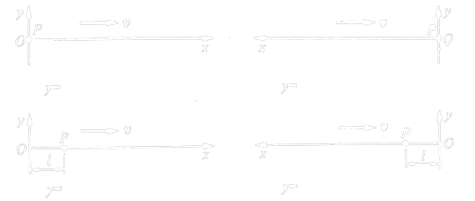
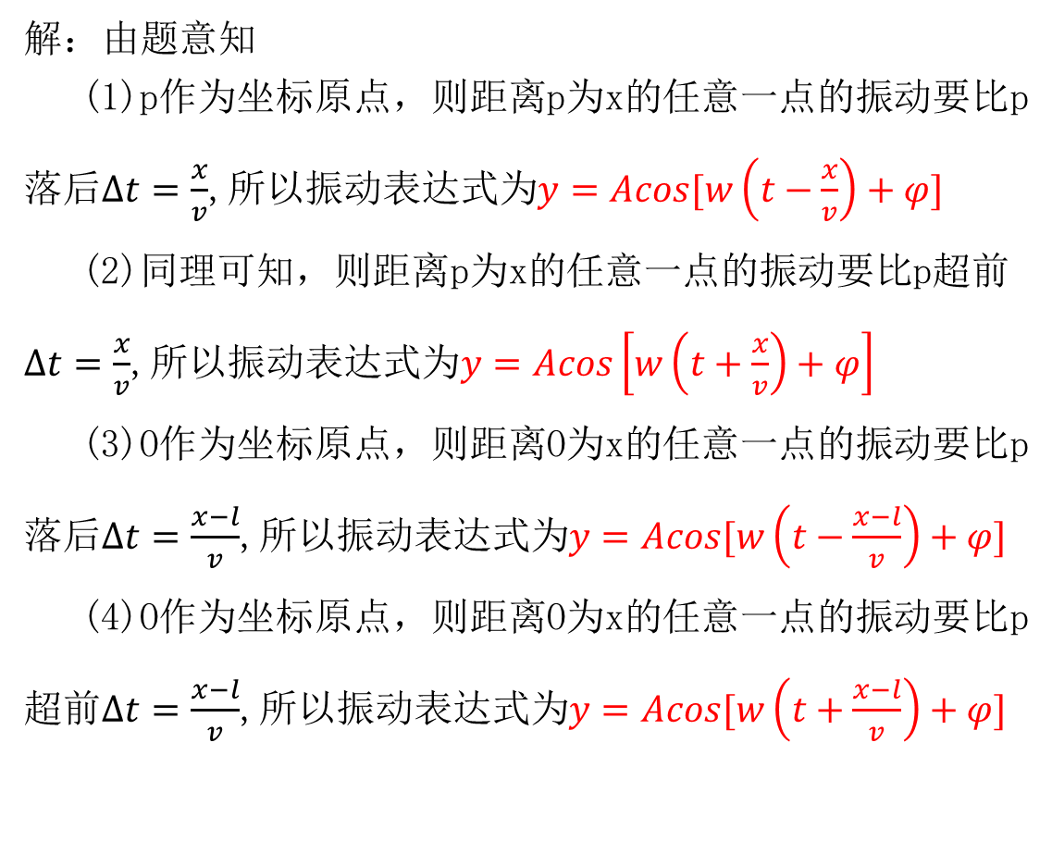
5. 一平面简谐波在空间以速度 v 传播，已知 p 点的振动方程为 y = Acos(ωt+ϕ)，就下面四种选定的坐标系。写出各自的波函数：
解：由题意知
(1)p作为坐标原点，则距离p为x的任意一点的振动要比p落后$∆t=\frac{x}{v}$,所以振动表达式为$y=Acos[w\left(t−\frac{x}{v}\right)+φ]$
(2)同理可知，则距离p为x的任意一点的振动要比p超前$∆t=\frac{x}{v}$,所以振动表达式为$y=Acos\left[w\left(t+\frac{x}{v}\right)+φ\right]$
(3)O作为坐标原点，则距离O为x的任意一点的振动要比p落后$∆t=\frac{x−l}{v}$,所以振动表达式为$y=Acos[w\left(t−\frac{x−l}{v}\right)+φ]$
(4)O作为坐标原点，则距离O为x的任意一点的振动要比p超前$∆t=\frac{x−l}{v}$,所以振动表达式为$y=Acos[w\left(t+\frac{x−l}{v}\right)+φ]$

Slide 11
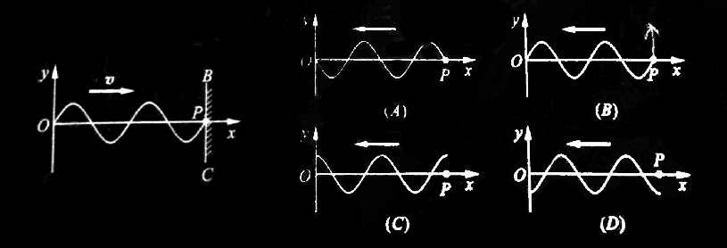
6. 如图所示，BC为波密介质的反射面，波由 P 点反射，已知入射波 t 时刻的波形曲线，则反射波为
分析：BC为波密介质的反射面，则因反射将产生半波损失,即反射波与入射波在P点引起的振动反相。入射波在P点的振动方向沿y轴负方向，则反射波在P点的振动方向应该沿y轴正方向。
镜像法判断：把波形补充完整，去掉半个波形，然后直接反射过去就是反射波的波形了

Slide 12
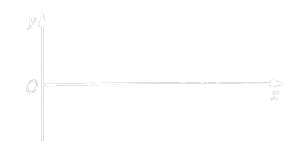
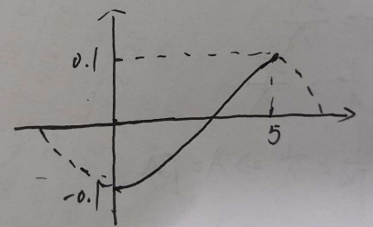
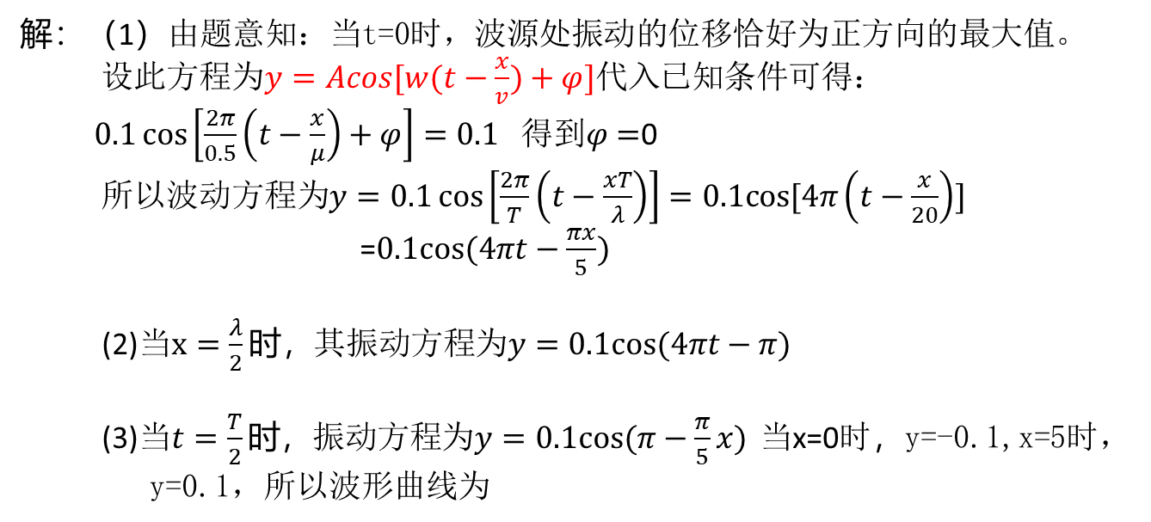
7. 已知平面余弦波波源的振动周期 T=0.5s，波长 λ=10m，振幅 A=0.1m。当 t=0 时，波源处振动的位移恰好为正方向的最大值，取波源处为坐标原点，并设此波沿 x 轴正方向传播
(1)写出此波的波函数。
(2)写出沿波传播方向距离波源为 λ/2 处的振动方程。
(3)画出 t= T/2 时刻的波形曲线。
解：（1）由题意知：当t=0时，波源处振动的位移恰好为正方向的最大值。
设此方程为$y=Acos[w(t−\frac{x}{v})+φ]代入$已知条件可得：
$0.1\cos\left[\frac{2π}{0.5}\left(t−\frac{x}{μ}\right)+φ\right]=0.1 得到φ=$0
所以波动方程为$y=0.1\cos\left[\frac{2π}{T}\left(t−\frac{xT}{λ}\right)\right]=0.1cos[4π\left(t−\frac{x}{20}\right)]⁡$
=$0.1cos⁡(4πt−\frac{πx}{5})$
(2)当$x=\frac{λ}{2}时，$其振动方程为$y=0.1cos⁡(4πt−π)$
(3)当$t=\frac{T}{2}时$，振动方程为$y=0.1cos⁡(π−\frac{π}{5}x)$ 当x=0时，y=-0.1,x=5时， y=0.1，所以波形曲线为

Slide 13
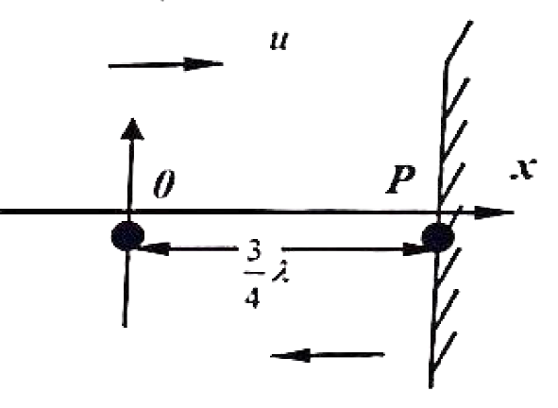
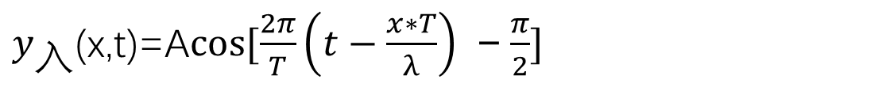
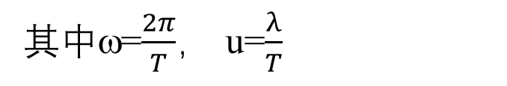

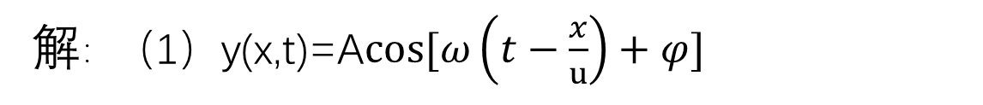
8. 一平面简谐波沿 x 轴正向一反射面入射，如图所示，入射波的振幅为 A，周期为 T，波长为 λ。t=0 时刻，在原点处的质元由平衡位置向位移为正的方向运动，入射波在界面处发生全反射，反射波的振幅等于入射被的振幅，而且反射点为波节。求：
(1)入射波的波函数；
解：（1）y(x,t)=A$\cos{[ω\left(t−\frac{x}{u}\right)+φ]}$
其中ω=$\frac{2π}{T}$， u=$\frac{λ}{T}$
t=0时刻，在原点处的质元由平衡位置向位移为正的方向运动
$φ=−$ $\frac{π}{2}$
$y_{入}$(x,t)=A$\cos{[\frac{2π}{T}\left(t−\frac{x∗T}{λ}\right) \text{−}\frac{π}{2}]}$

Slide 14
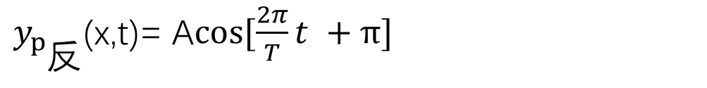
8. 一平面简谐波沿 x 轴正向一反射面入射，如图所示，入射波的振幅为 A，周期为 T，波长为 λ。t=0 时刻，在原点处的质元由平衡位置向位移为正的方向运动，入射波在界面处发生全反射，反射波的振幅等于入射被的振幅，而且反射点为波节。求：
(2) 反射被的波函数；
解：（2） $y_{入}$(x,t)=A$\cos{[\frac{2π}{T}\left(t−\frac{x∗T}{λ}\right)\text{ −}\frac{π}{2}]}$
x= $\frac{3λ}{4}处$， $y_{p_{入}}$(x,t)= A$\cos{[\frac{2π}{T}t\text{ −}2π]}$
反射波与入射波在反射点存在半波损失
$y_{p_{反}}$(x,t)= A$\cos{[\frac{2π}{T}t +π]}$
$y_{反}$(x,t)= A$\cos{[\frac{2π}{T}\left(t−\frac{\frac{3λ}{4}−x}{λ}T\right) \text{+}π]=\text{A}\cos{[\frac{2π}{T}\left(t+\frac{x∗T}{λ}\right)\text{ −}\frac{π}{2}]}}$

Slide 15
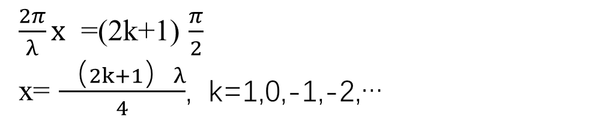
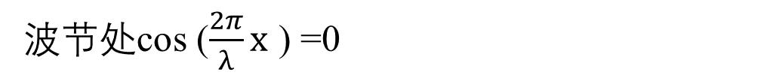
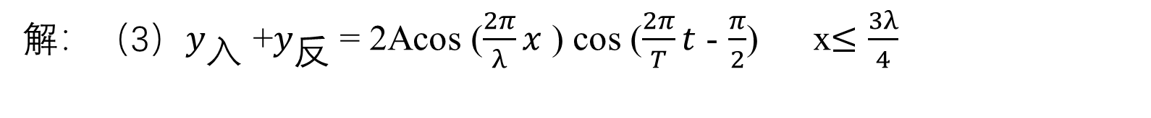
8. 一平面简谐波沿 x 轴正向一反射面入射，如图所示，入射波的振幅为 A，周期为 T，波长为 λ。t=0 时刻，在原点处的质元由平衡位置向位移为正的方向运动，入射波在界面处发生全反射，反射波的振幅等于入射被的振幅，而且反射点为波节。求：
(3) 求合成波，并标出因叠加而静止的各点的坐标。
解：（3）$y_{入}$ +$y_{反}$ = 2Acos ($\frac{2π}{λ}x$) cos ($\frac{2π}{T}t$- $\frac{π}{2}$) x$≤$ $\frac{3λ}{4}$
波节处cos ($\frac{2π}{λ}x$) =0
$\frac{2π}{λ}x$ =(2k+1) $\frac{π}{2}$
x= $\frac{（2k+1）λ}{4}$, k=1,0,-1,-2,…

Slide 16
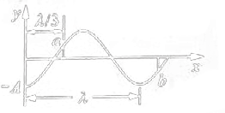
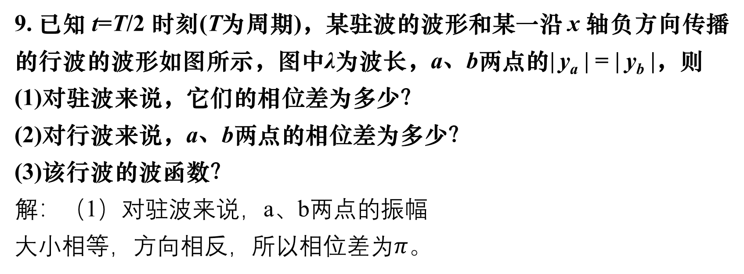
9. 已知 t=T/2 时刻(T为周期)，某驻波的波形和某一沿 x 轴负方向传播的行波的波形如图所示，图中λ为波长，a、b两点的| y_{a} | = | y_{b} |，则
对驻波来说，它们的相位差为多少？
对行波来说，a、b两点的相位差为多少？
该行波的波函数？
解：（1）对驻波来说，a、b两点的振幅
大小相等，方向相反，所以相位差为$π$。

Slide 17
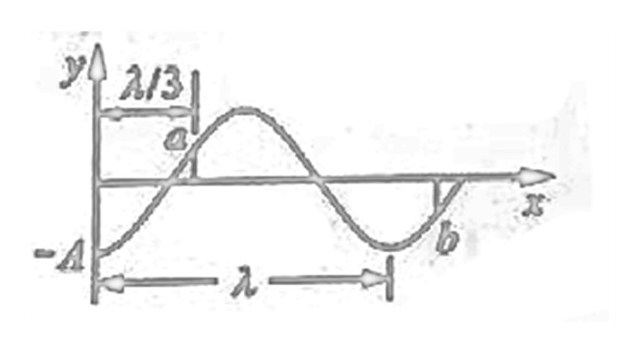
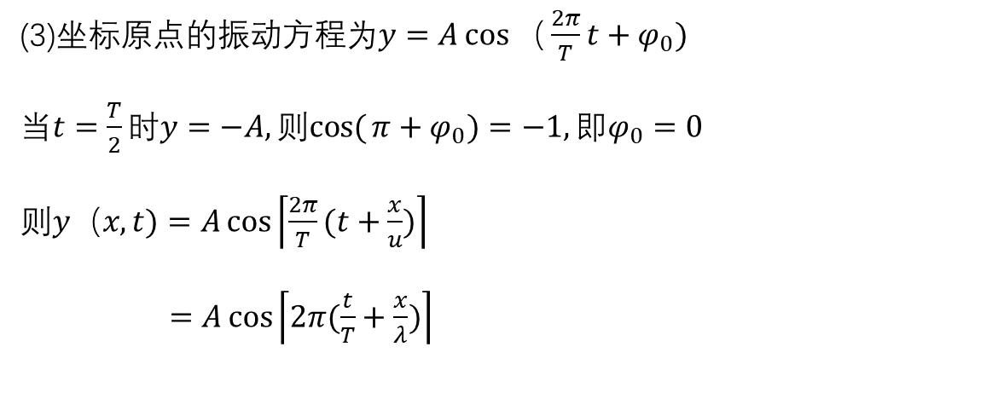
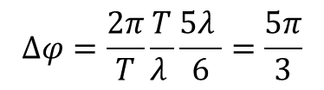
（2）$∆φ=\frac{x}{u}w$
$$∆φ=\frac{2π}{T}\frac{T}{λ }\frac{5λ }{6}=\frac{5π}{3}$$
(3)坐标原点的振动方程为$y=A\cos{（\frac{2π}{T}t+φ_{0})}$
当$t=\frac{T}{2}时y=−A,则cos⁡({π+φ_{0})=−1,{即φ}_{0}=0}$
则$y（x,t)=A\cos\left\lceil \frac{2π}{T}(t+\frac{x}{u})\right\rceil$
$=$ $A\cos\left\lceil 2π(\frac{t}{T}+\frac{x}{λ})\right\rceil$

Slide 18
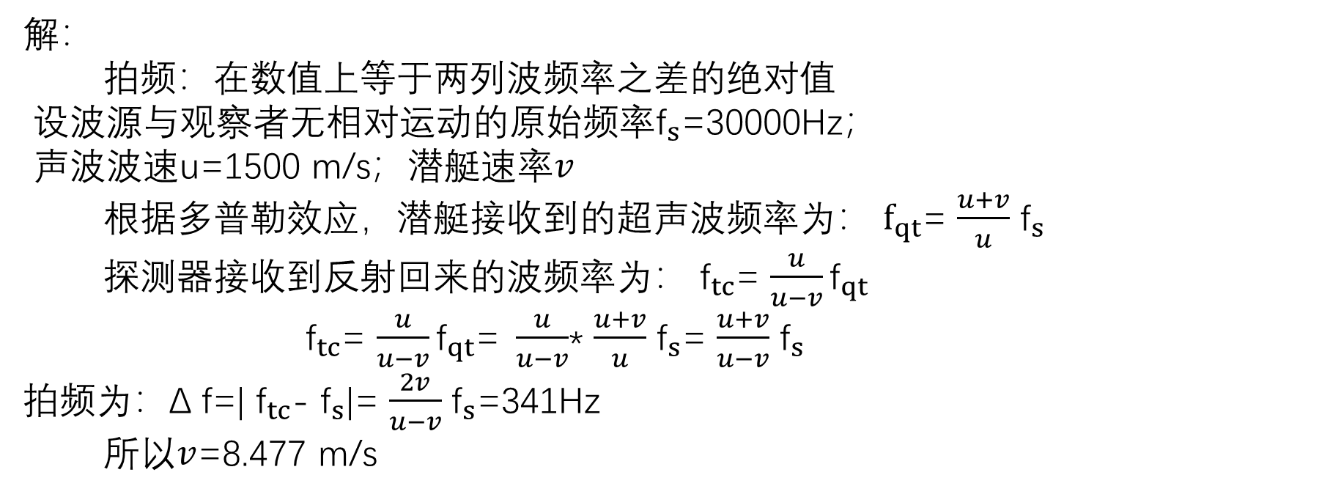
10. 一起声波探测器，在海水中发出一束频率为 30000Hz 的超声波，刚好被向着探测器驶来的潜艇反射回来，两列波合成后得到频率为 341Hz 的拍，则潜艇的速率为________。(设超声波在海水中的波速为 1500m/s )
解：
拍频：在数值上等于两列波频率之差的绝对值
设波源与观察者无相对运动的原始频率${\text{f}}_{s}$=30000Hz；
声波波速u=1500 m/s；潜艇速率$v$
根据多普勒效应，潜艇接收到的超声波频率为： $f_{qt}$= $\frac{u+v}{u}$ ${\text{f}}_{s}$
探测器接收到反射回来的波频率为： ${\text{f}}_{tc}$= $\frac{u}{u−v}{\text{f}}_{qt}$
${\text{f}}_{tc}$= $\frac{u}{u−v}{\text{f}}_{qt}\text{=} \frac{u}{u−v}$* $\frac{u+v}{u}$ ${\text{f}}_{s}$= $\frac{u+v}{u−v}$ ${\text{f}}_{s}$
拍频为：Δ $\text{f}$=| ${\text{f}}_{tc}$- ${\text{f}}_{s}$|= $\frac{2v}{u−v}$ ${\text{f}}_{s}$=341Hz
所以$v$=8.477 m/s

